Slide 1
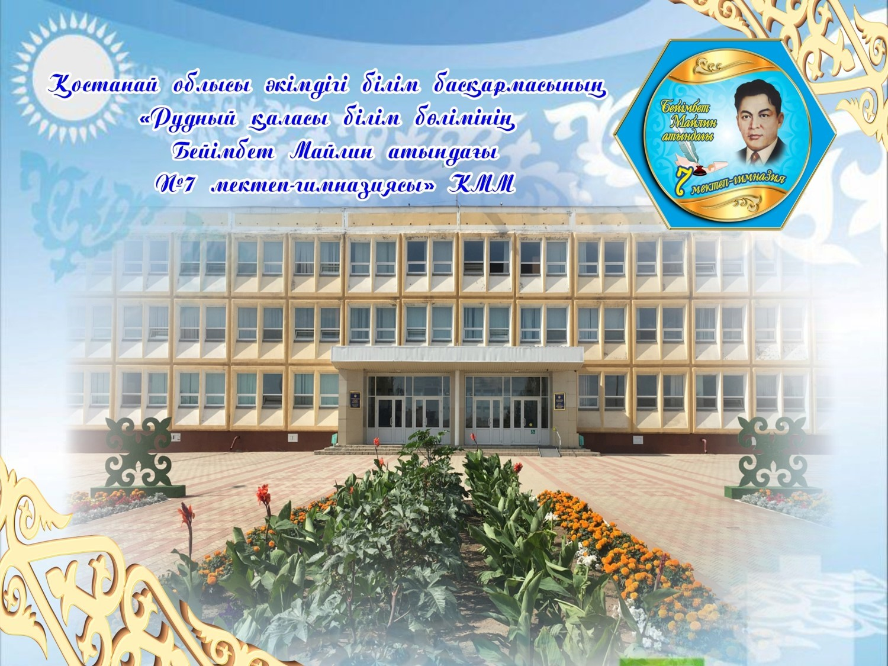
«Темірқазық» педагогикалық клубы

Slide 2


Мақсаты:
Оқушылардың педагогикалық мамандықты таңдауға деген ынтасын дамытудың психологиялық-педагогикалық жағдайларын анықтау және эксперименттік негіздеу.
1
Міндеттері:
Педагогикалық мамандықты таңдауға мотивацияны дамыту бойынша оқушылармен жұмысты ұйымдастырудың ерекшеліктерін анықтау;
1
Оқушылардың педагогикалық мамандықты таңдауға деген ынтасын дамытудың психологиялық-педагогикалық жағдайларын анықтау және эксперименттік сынақтан өткізу
2
Оқушылардың педагогикалық мамандықты таңдауға деген ынтасын дамыту бойынша әдістемелік ұсыныстар, «Болашақ педагог» курсының бағдарламасын әзірлеу.
3

Slide 3
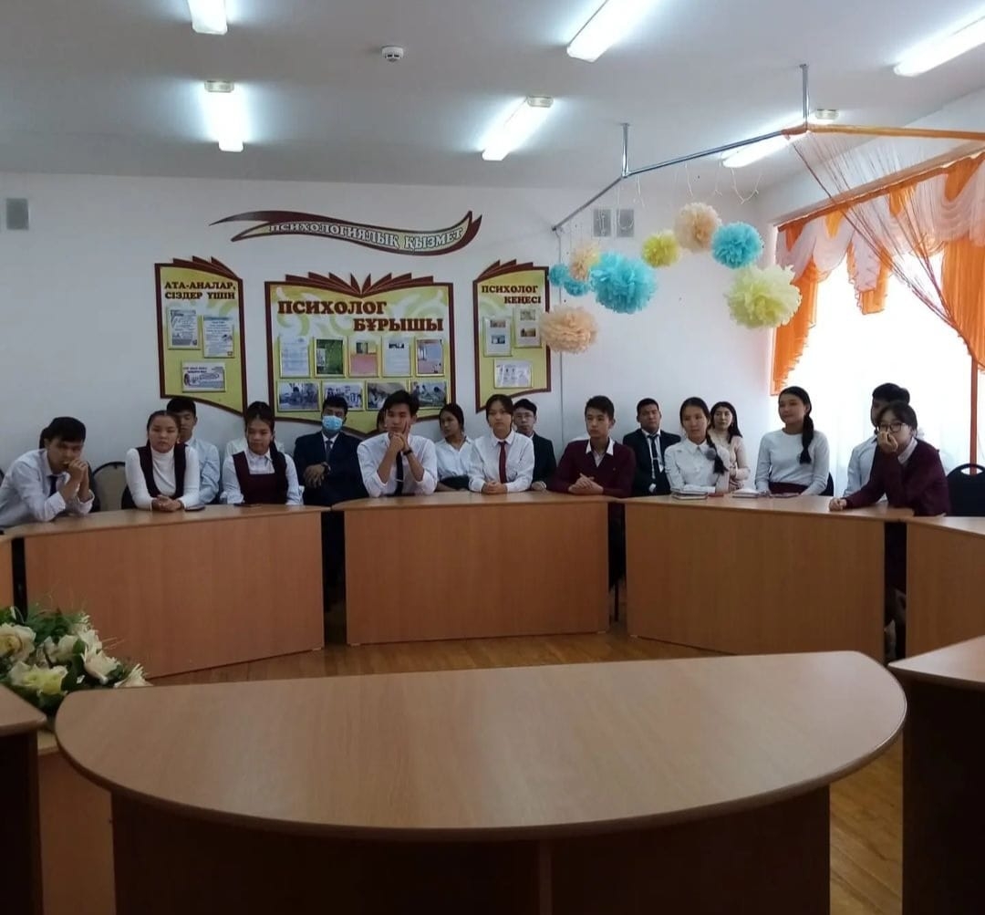
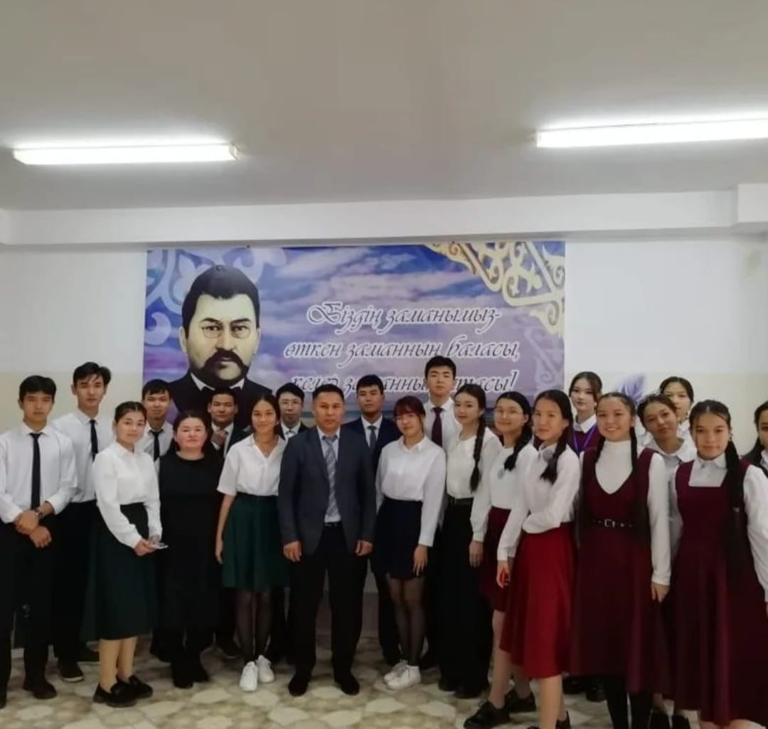

Ашық алаңдар
«Қостанай облысы әкімдігінің білім басқармасы» ММ білім беру ұйымдарында инновацияларды сынау және олардың тиімділігін анықтау бойынша ғылыми-зерттеу қызметін ұйымдастыру мақсатында
Рудныйдағы Би-аға атындағы №7 мектеп-гимназиясының білім алушылары құрамынан келешекте педагогикалық мамандықты таңдаған оқушылар санатынан «Темірқазық» педагогикалық клубының жұмысы биылғы жылда бастау алған еді.
Бүгінгі күнге дейін педклубымыздың атқарған іс-шаралары некен-саяқ. Марапаттары да біршама.
Педагогикалық клубтың жұмысы жоспарына сәйкес мұғалімдердің кәсіби мерекесі күнін тойлауы қарсаңында қалалық білім бөлімі басшысы Темірхан Бекбергенұлымен кездесу ұйымдастыру арқылы қаламыздың №15, №19 мектептерінен болашақ педагогикалық мамандықты таңдап отырған түлектерді шақыра отыра өзекті мәселелер талқыға алынған ашық алаң өтті.
Аталмыш іс-шараның мақсаты – болашақта педагогикалық мамандықтарға түсетін білім алушылардың педагогикалық мамандықты таңдауға деген ынтасын дамытуда туындаған сұрақтар бойынша диалогтық орта құру.

Slide 4
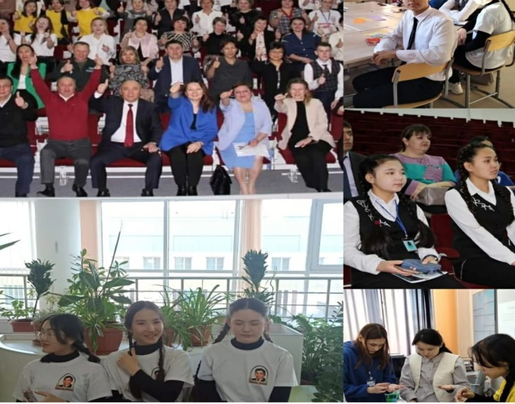
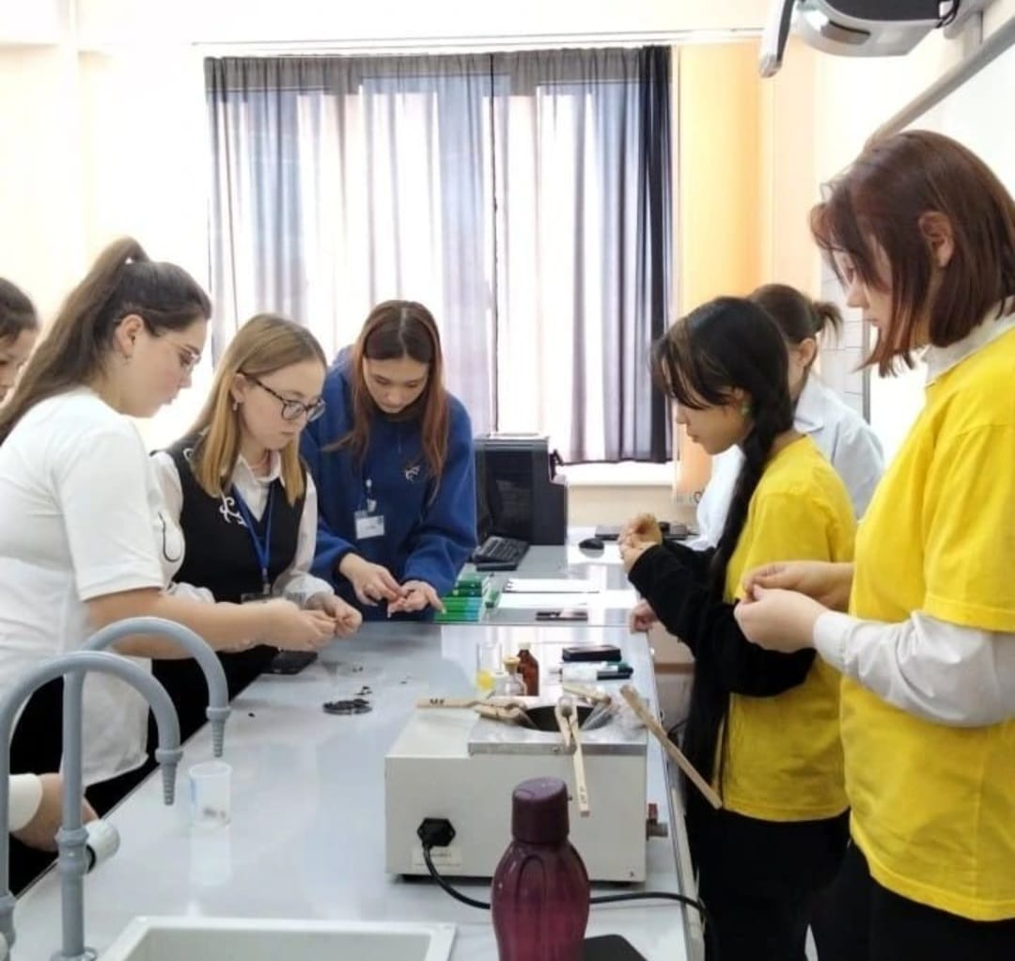
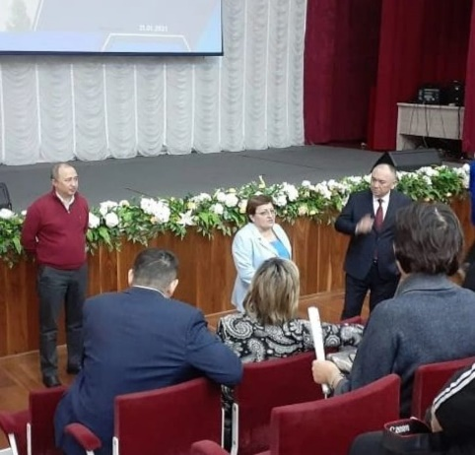
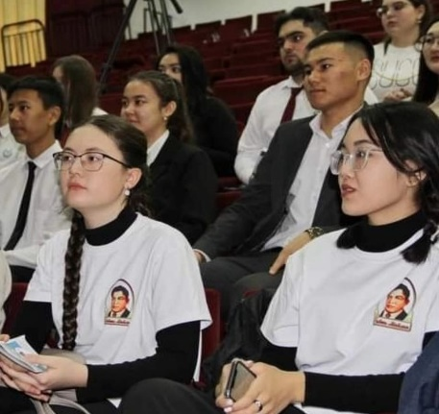
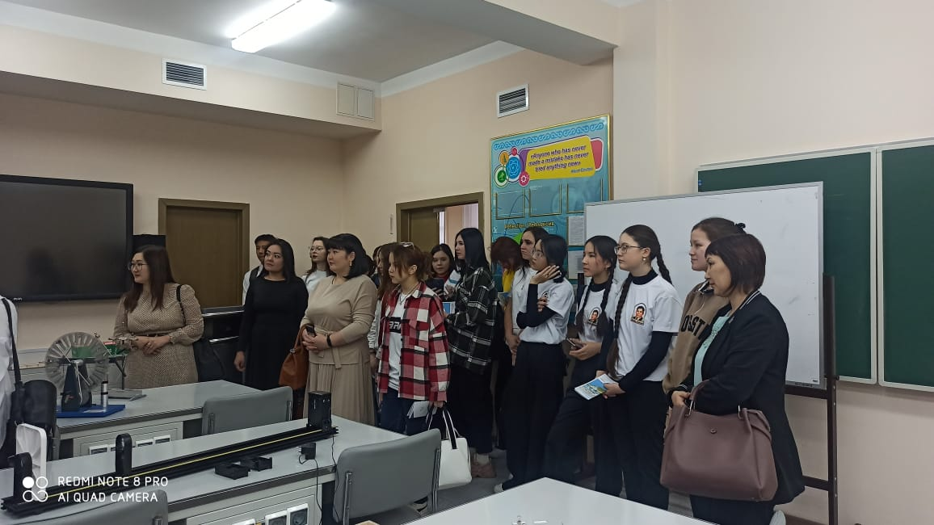
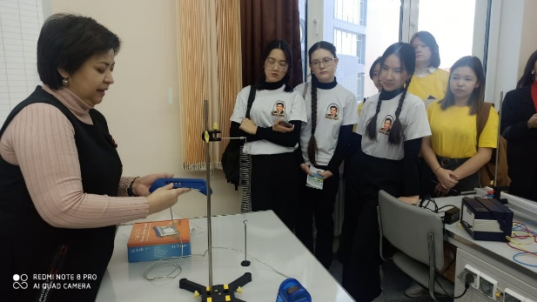
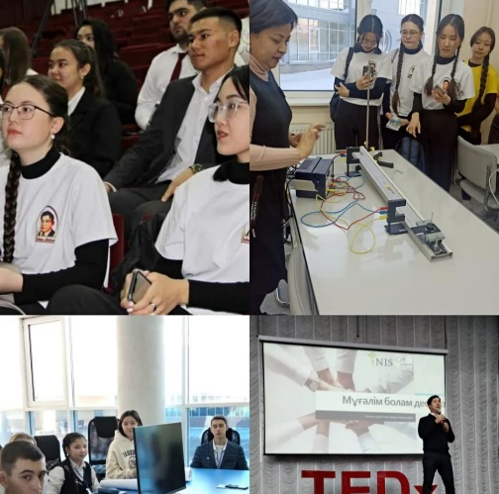
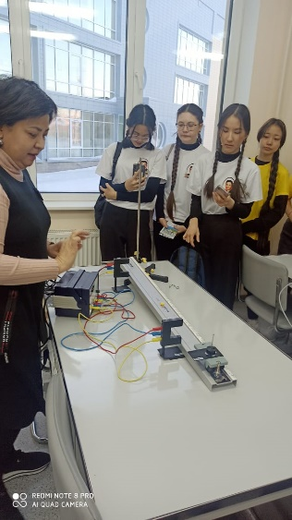
Облыстық іс-шаралар

Slide 5
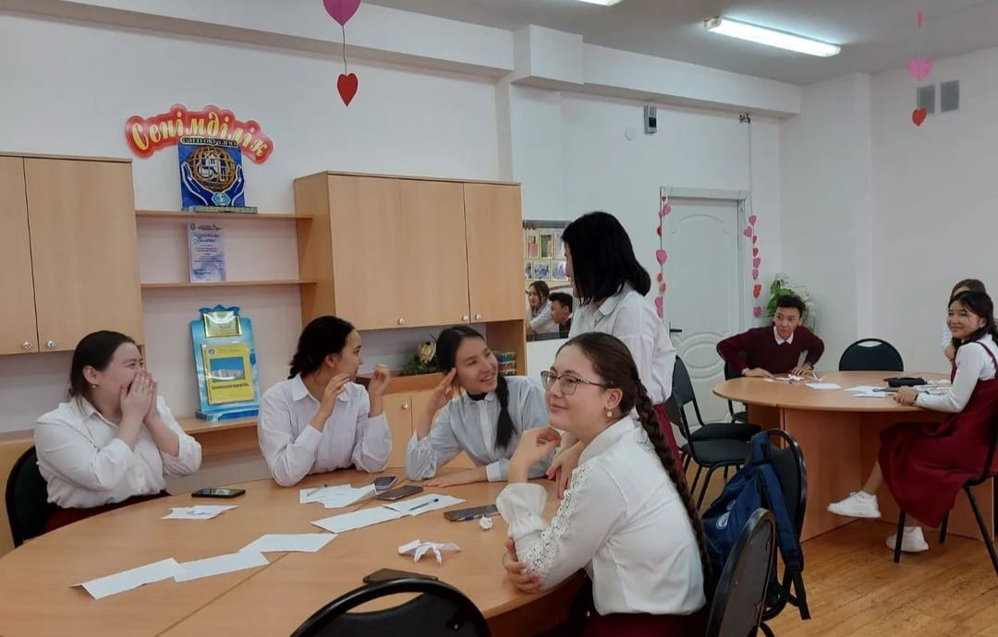
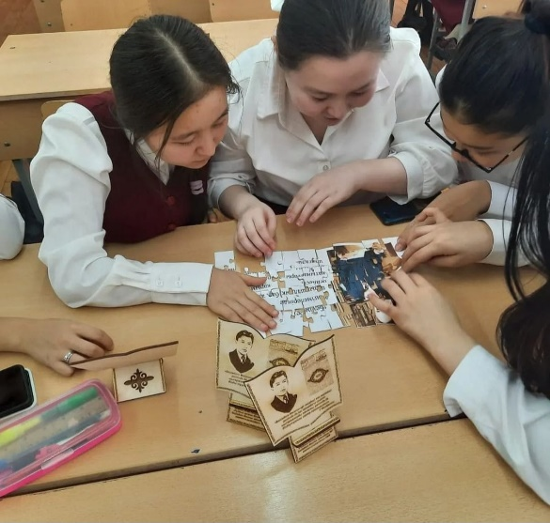
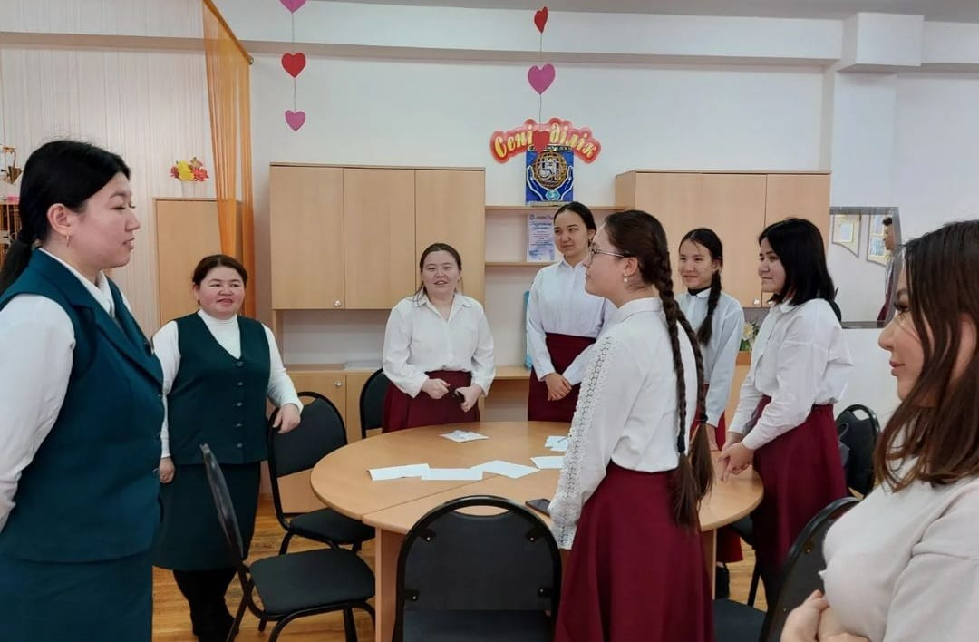
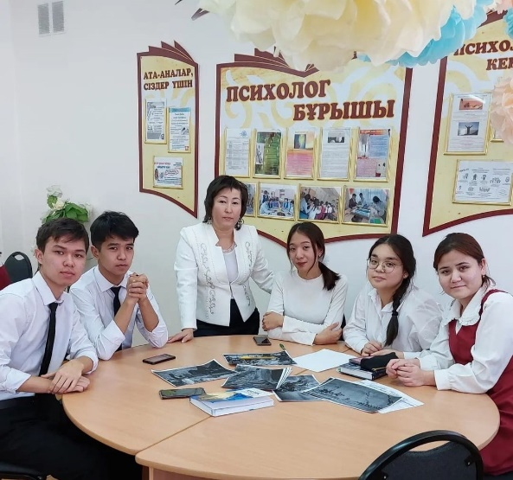
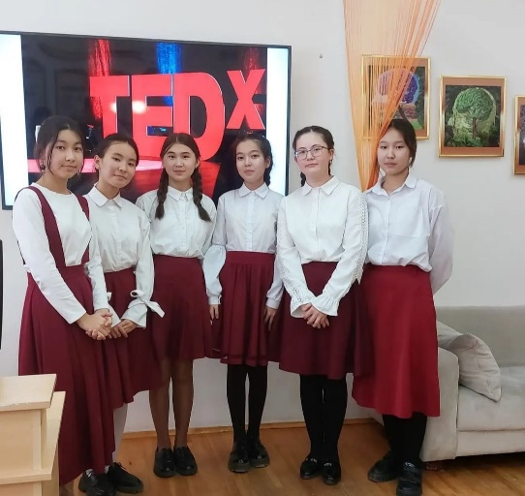
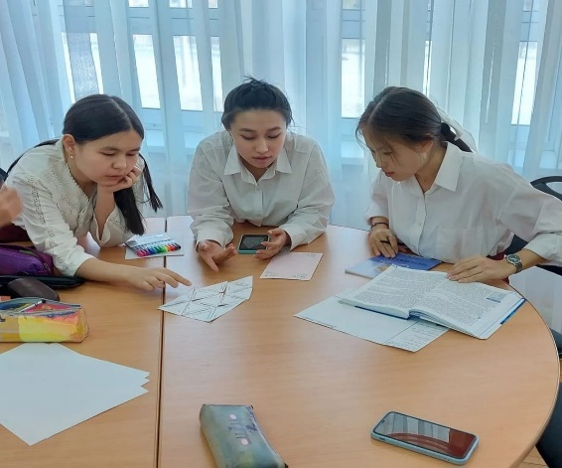
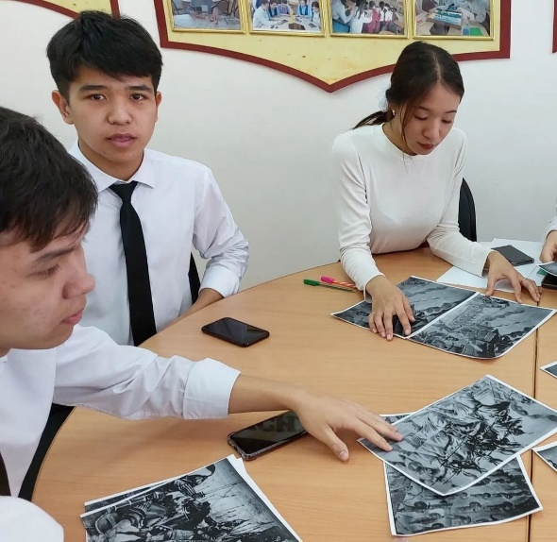
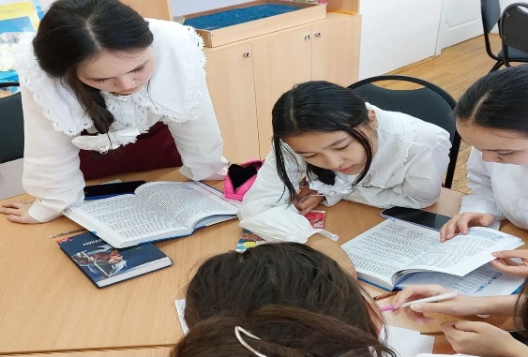
Мектепішілік іс-шаралар

Slide 6
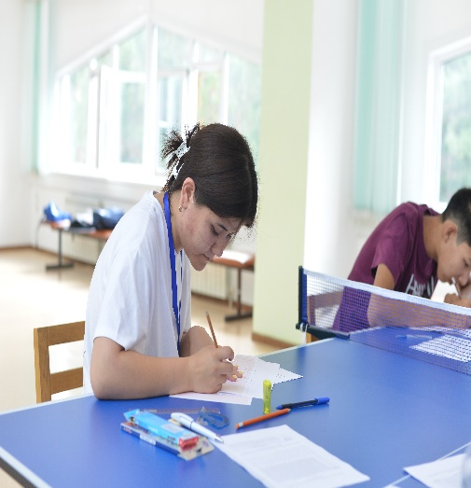
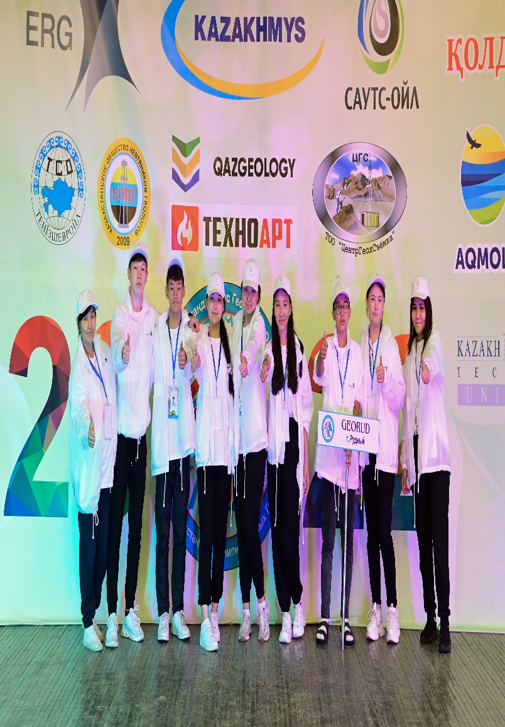
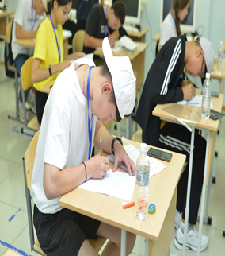
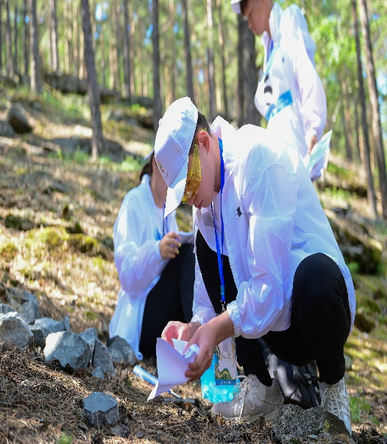
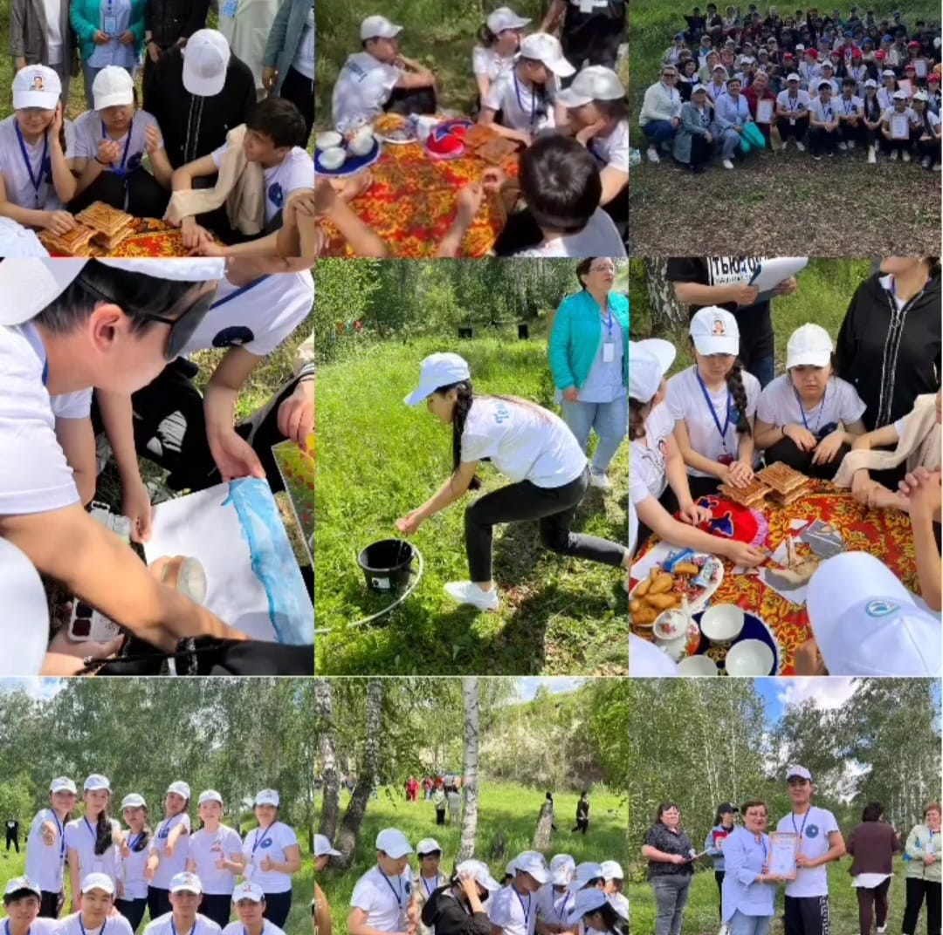
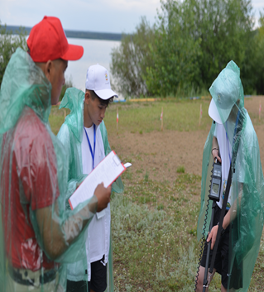
Республикалық іс-шаралар

Slide 7

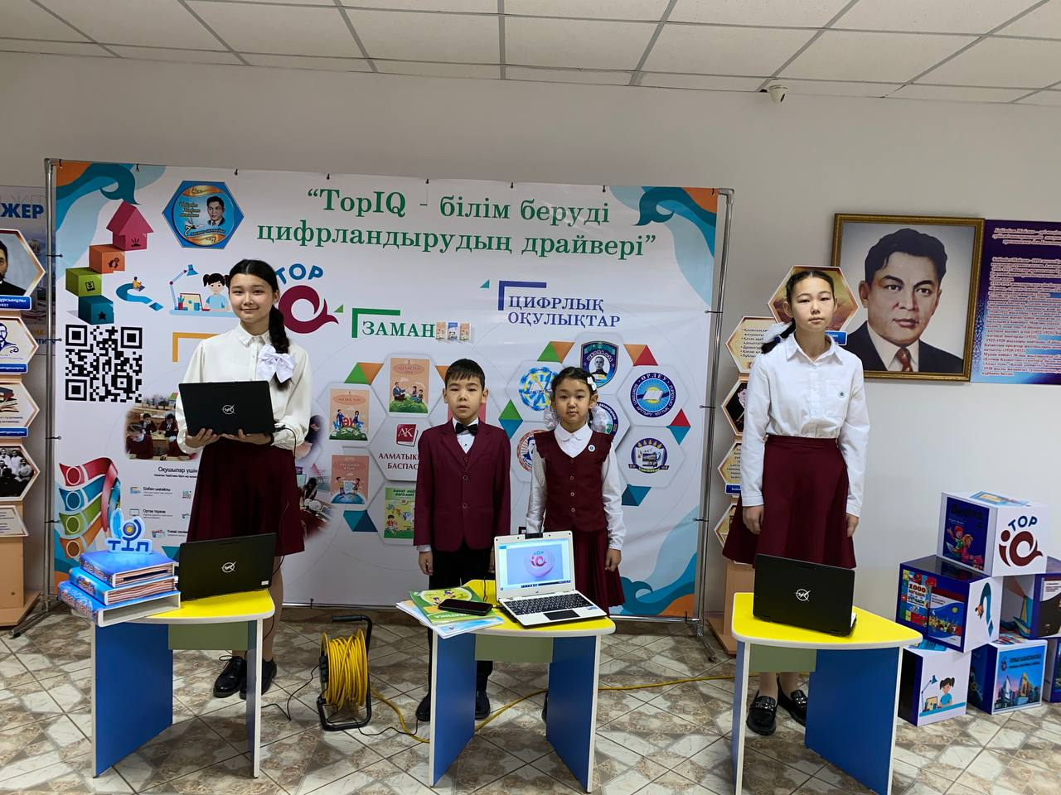
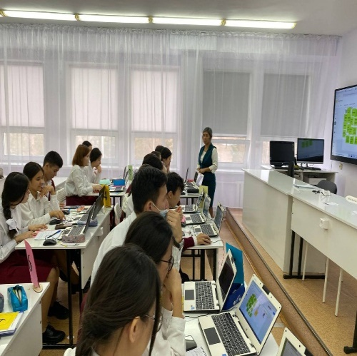
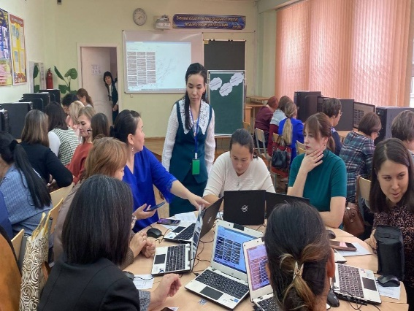
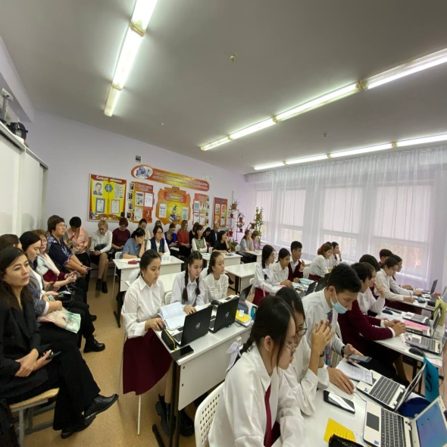
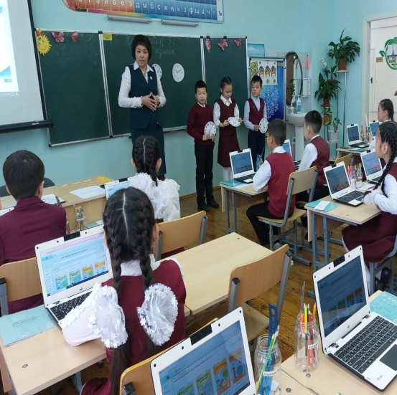
«TopIQ.kz - білім берудегі цифрландыру драйвері» жобасы
ЖОБА МИССИЯСЫ: Оқушылардың сандық құзыреттілігін арттыру

Slide 8
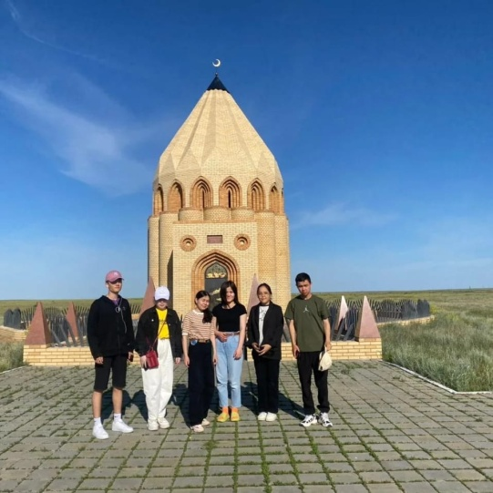
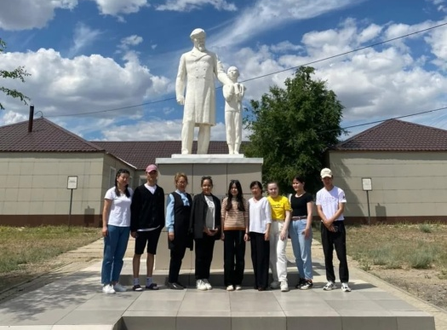
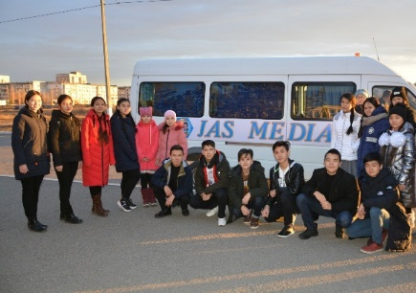
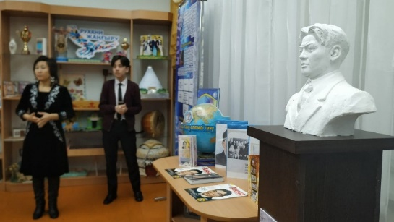
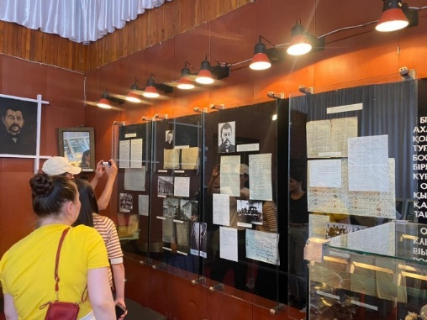
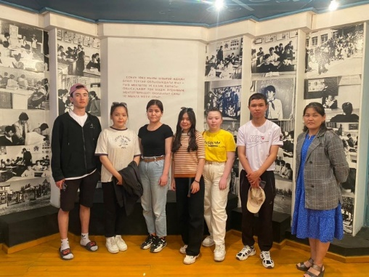
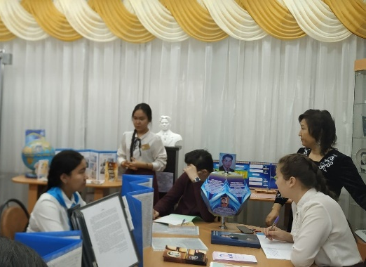
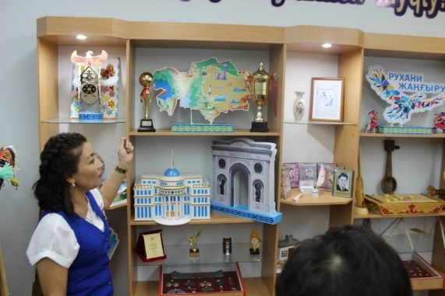
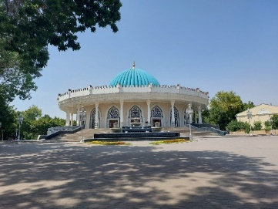
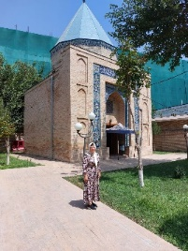
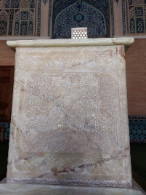
«Адам ізі» өлкетану зерттеуі, мұражайлық қызмет» жобасы

Slide 9
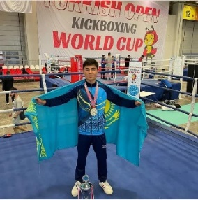
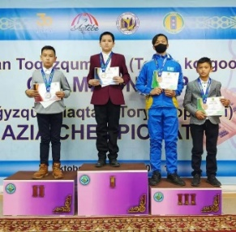
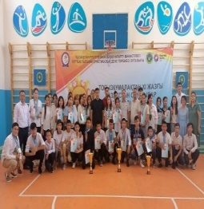
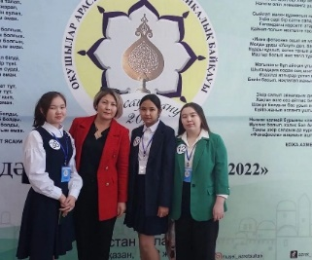
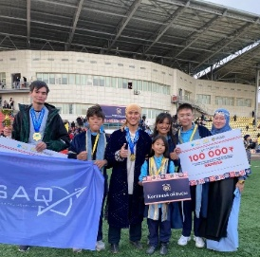
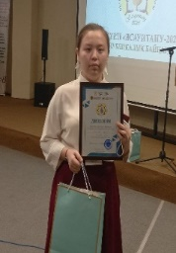
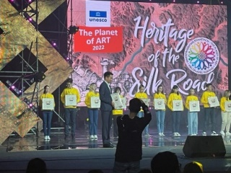


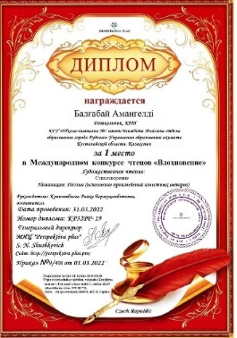


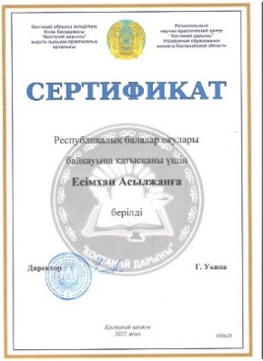





ЖЕТІСТІК НӘТИЖЕ
Деңгей | Қатысушылар | Жеңімпаздар | Сапа
Халықаралық | 97 | 85 | 88%
Республикалық | 129 | 117 | 91%
Облыстық | 175 | 130 | 74%
Қалалық | 121 | 94 | 78%
ЮНЕСКО қолдауымен
“The Planet of ART 2022” Халықаралық фестивалінің жеңімпазы
Жагипар Г.

Slide 10














ОБЛЫСТЫҚ, РЕСПУБЛИКАЛЫҚ, ХАЛЫҚАРАЛЫҚ САЙЫСТАРДА ҚОЛТАҢБА ҚАЛДЫРҒАН ЖЕҢІМПАЗДАР

Slide 11



«Менің алғашқы сабағым» флешмобының қатысушылары

Slide 12




Slide 13






Slide 14














Креативтілік
Жасампаздық
Табыстылық
Білімге құштарлық

Slide 15






МЕКТЕП ӨМІРІНДЕГІ ШЫҒАРМАШЫЛЫҚ СӘТТЕР

Slide 16


БАҚ беттерінен

Slide 17



Бағдарлама

Slide 18




IQ Ақыл-ой күші
БҮГІНГІ ТҮЛЕК - ҚАЗАҚСТАННЫҢ ЕРТЕҢІ
БОЛАШАҚ ПЕДАГОГ
SQ Рух күші
Жүректе жеңсем деген жалыны бар,
Біз, жастар заманауи дарыны бар.
Би-аға мектебінің түлектері
Жетістік шыңдарынан үміті бар
EQ Сезім күші
PQ Дені сау ұрпақ

